Slide 1
并发编程
对象是过程的抽象 线程是调度的抽象 -James O Coplien

Slide 2
目录
为什么要并发？
对并发的误解和客观认识
执行模型
警惕同步方法的依赖和保持同步区域微小
测试线程代码
小结

Slide 3
为什么要并发？
使用并发来划分模块
在编程时划分模块是一个好的想法，把相关的代码写到一起，不相关的代码分开。这样的话你的代码就易懂、容易测试，而且可以减少bug
使用并发来提高性能
多核处理器的发展促进了并发编程。如果软件想要使用不断增强的处理器处理能力，必须使用多任务并发编程。
什么时候不使用并发
知道什么情况下不使用并发同样重要。从根本上来说，不使用并发的唯一原因就是并发带来的效益小于它带来的代价。在许多情况下，使用并发会使代码难以理解，编写、维护并发代码需要更多的脑力成本，并发带来的复杂性可能会增加bug。除非并发带来性能的提升足够大，或者模块划分足够清楚，否则不要使用并发。

Slide 4
对并发的误解和客观认识
最常见的对并发编程的误解有以下这些：
并发总能改进性能（并发在CPU有很多空闲时间时能明显改进程序的性能。但多线程是有额外开销的，当线程数量较多的时候，线程间频繁的调度切换反而会让系统的性能下降）。
编写并发程序无需修改原有的设计（目的与时机的解耦往往会对系统结构产生巨大的影响）。
在使用Web或EJB容器时不用关注并发问题（只有了解了容器在做什么，才能更好的使用容器）。
下面的这些说法才是对并发客观的认识：
编写并发程序会在代码上增加额外的开销。
正确的并发是非常复杂的，即使对于很简单的问题。
并发中的缺陷因为不易重现也不容易被发现。
并发往往需要对设计策略从根本上进行修改。

Slide 5
并发防御原则
单一权责原则
分离并发相关代码与其他代码
限制数据作用域
严格限制对可能被共享的数据的访问
使用数据副本
避免数据共享的好方法之一就是一开始就避免数据共享
线程尽可能独立
尝试将数据分解到可被独立线程操作的独立子集

Slide 6

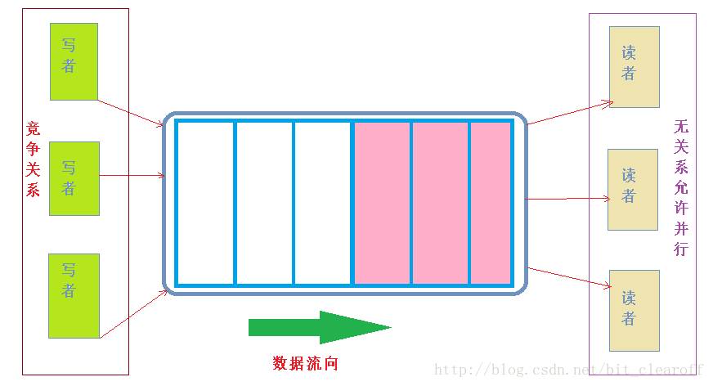
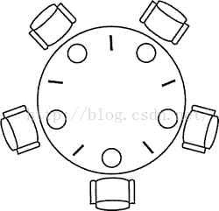
执行模型
生产者-消费者
生产者和消费者之间的队列是一种限定资源。
读者-作者模型
当存在一个主要围读者线程提供资源的共享资源，
其偶尔才被作者进行写。协调吞吐量很重要。
宴席哲学家
获得所有资源执行，否则等待。

Slide 7
警惕同步方法的依赖和保持同步区域微小
同步方法之间的依赖会导致并发代码中的狡猾缺陷。Java有synchronize关键字，保护单个方法，然而，如果再同一共享类中有多个同步方法，系统就可能写得不太正确了。 尽可能减少同步区域。
避免使用一个共享对象的多个方法，有时必须使用一个共享对象的多个方法。这种情况发生时，有3种写对代码的手段：
基于客户端锁定 - 客户端代码在调用第一个方法前锁定服务器，确保锁的范围覆盖了调用最后一个方法的代码
基于服务端锁定 - 在服务端内创建锁定服务端的方法，调用所有方法，然后解锁。然后让客户端调用新方法
适配服务器 - 创建执行锁定的中间层。这是一种基于服务器端的锁定的例子，但不修改原有服务器端代码。

Slide 8
测试线程代码
尽管测试无法证明代码的正确性，但测试可以降低风险。测试的建议：编写有潜力暴露问题的测试，在不同的环境下频繁运行。
将伪失败看做是线程的问题：不要讲系统错误归咎于偶发事件。
先使非线程代码可工作：不要同时追踪非线程缺陷和线程缺陷。
编写可插拔的线程代码：在不同配置环境下运行。
编写可调整的线程代码。
运行多于处理器数量的线程。
在不同平台运行。
调整代码并强迫错误发生。

Slide 9
小结
并发代码很难写正确。加入多线程和共享数据后，简单的代码也会变成噩梦。
第一要诀是遵循单一权责原则
了解并发问题的可能原因：对共享数据的多线程操作，或者使用了公共资源池
学习类库，了解基本算法。
学习如何找到必须锁的代码区域并锁定之，不要锁定不必锁定的代码。
对偶发问题，要能在不同平台，以不同配置持续重复运行线程代码。
尽可能多的运行代码，就能记大地提升发现错误代码的机会

Slide 10
Thank you!

